Slide 1
Workshop
Otimização de Custos
Nei Silverio & Jaime Gama
Diretor do Programa Executivo LATAM
JUN 2019
Notes:
Interest in the role of chief data officer (CDO) is growing and the title is becoming more prevalent. What do these executives do and how do they succeed?

Slide 2

O Gartner
Líder mundial em Pesquisa e Aconselhamento Imparcial em TI
Em face da Limitação
TEMPO & PESSOAS
O que se considera
O desconhecido aumenta o RISCO, o PRAZO e o CUSTO
Gartner

Slide 3
O Gartner
Serviço de transferência de conhecimento através do acesso ao nosso acervo de pesquisas em TI
Em face da Limitação
TEMPO & PESSOAS
O que se considera
O desconhecido aumenta o RISCO, o PRAZO e o CUSTO
Gartner

Slide 4

Objetivo
Ao final deste apresentação, seremos capazes de identificar novas ações de otimização de custo de TI, assim como estruturá-las em um Programa, baseado em práticas de sucesso reconhecidas pelo mercado.
  Melhores Práticas
  Frameworks
  Técnicas
  Ferramentas
Identificar ações em andamento no Governo do Estado do Ceará e clarificar as melhores práticas de Otimização de Custos adotadas pelo Programa de Transformação Digital

Slide 5
Panorama Econômico 2017, 2018, 2019…
Incerteza Econômica Organizações devem focar na otimização dos custos.
Disruptura Digital Organizações devem evoluir para negócios digitais.
Notes:
Many clients and prospects are caught in a challenging place.
The economic uncertainty in some sectors and geographies — and concerns that it could spread further — will put cost pressure on CIOs.
At the same time, many of our clients and prospects need to make significant investments in IT to fund digital business.
Many of our clients have delayed in making the necessary investments to fund digital business; the economic uncertainty further threatens their ability to make these investments.
Not making digital business investments creates risk; business models will become obsolete.

Slide 6
CIO Agenda 2018
Governo Digital

Slide 7

Quem respondeu…
158
CIOs
1
País
$517B
Receita
$9.1B
IT Gasto
Overall Total
3102
CIOs
89
Países
$15T
Receita
$284B
IT Gasto
Brazil
Overall Total
Notes:
Meet Your Peers

Slide 8
Prioridades de Negócio no BR
Empate no primeiro lugar
Iniciativas Digitais
24%
Excelência Operacional
24%
Notes:
Open text – what would y say is your organizations top priorities for 20018/2019 VS digital initiatives and growth (globally)

Slide 9
Maturidade em Gestão Financeira e Conceitos

Slide 10
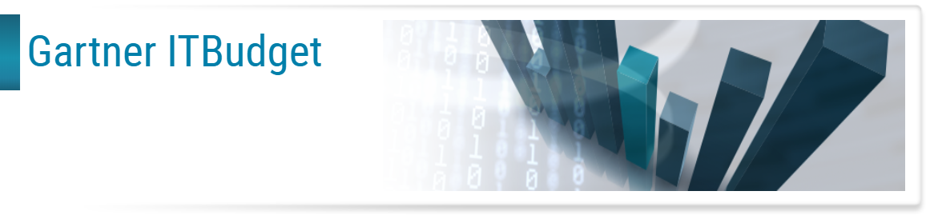
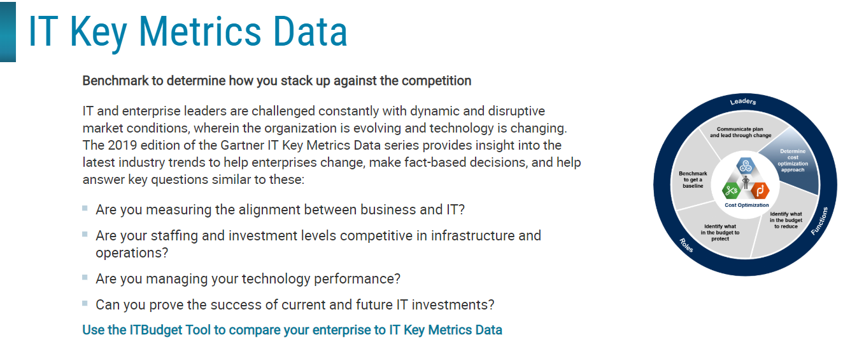
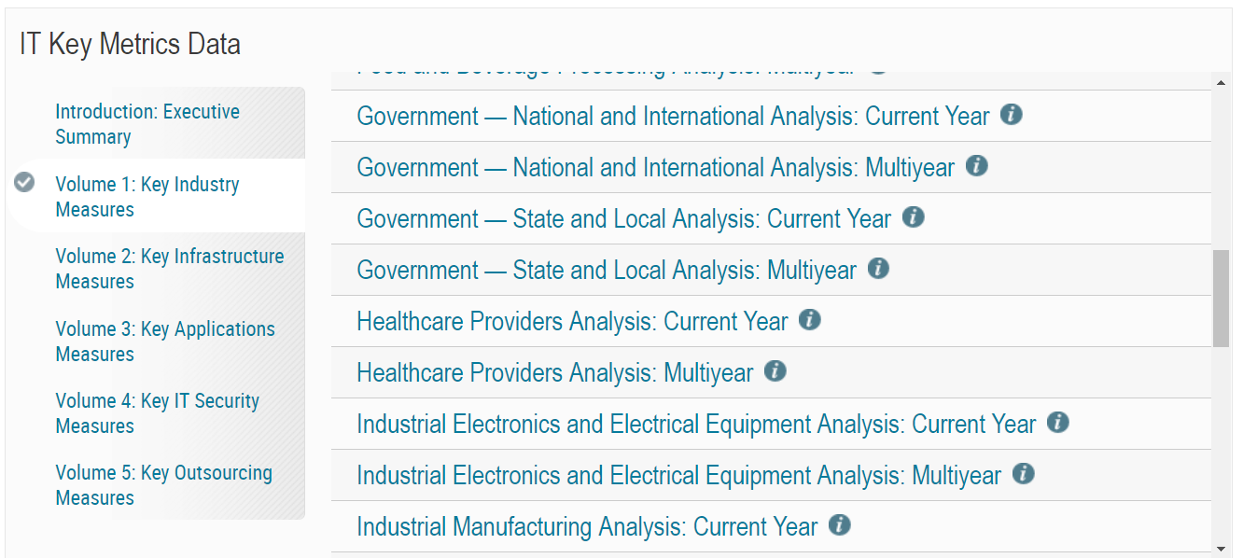
Maturidade em Gestão Financeira
Notes:
Applications have gone from being something you install and use in one place, to being something you experience at many times and places through many devices and things.
Now, applications come to us, wherever we are. Today this is mainly due to smartphones, but with the continuing emergence of machine learning and the IoT, the very nature of the application changes – do we even know where and what the “application” is, when we use Siri, Alexa, or Cortana?

Slide 11
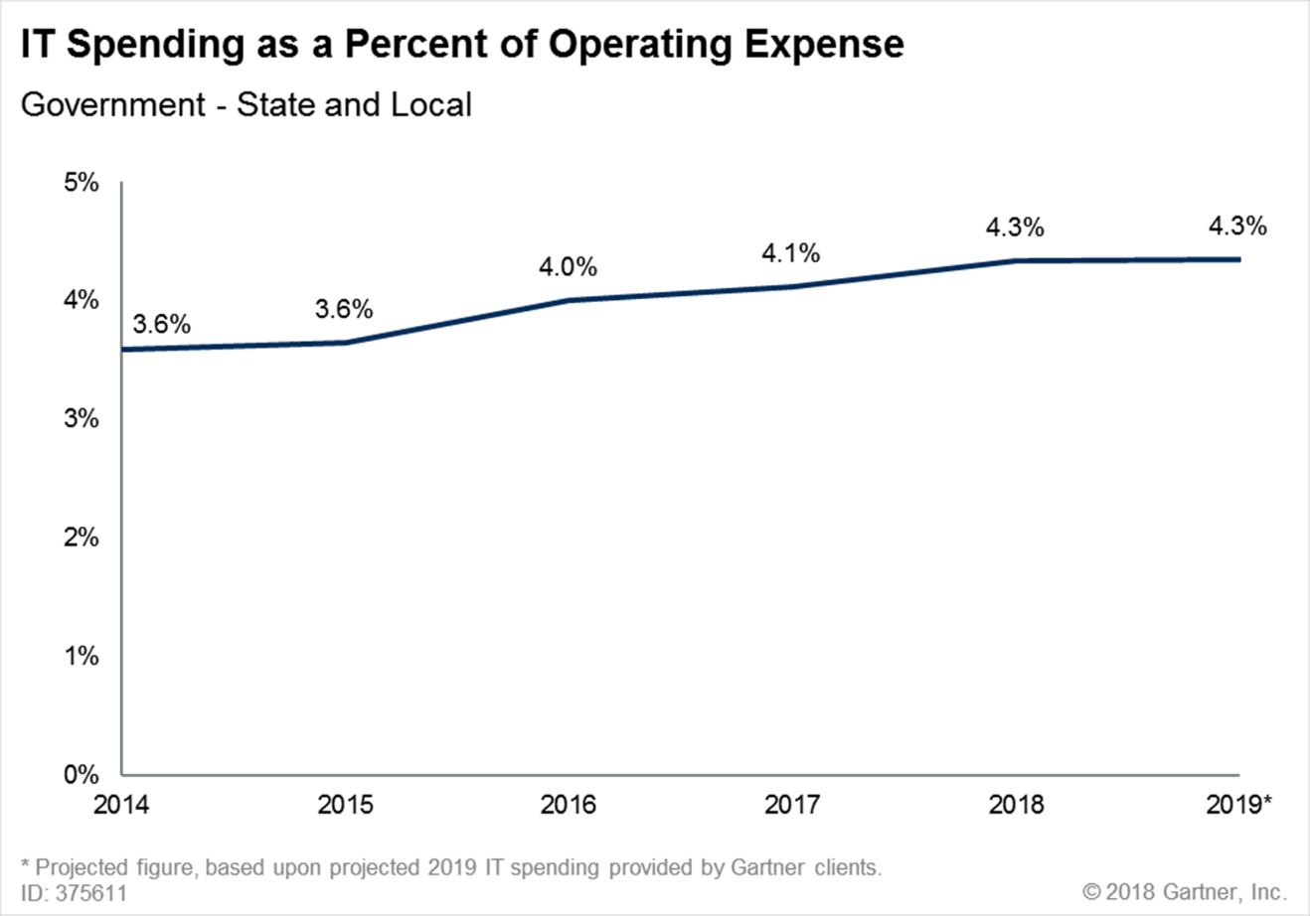
Maturidade em Gestão Financeira
Notes:
Applications have gone from being something you install and use in one place, to being something you experience at many times and places through many devices and things.
Now, applications come to us, wherever we are. Today this is mainly due to smartphones, but with the continuing emergence of machine learning and the IoT, the very nature of the application changes – do we even know where and what the “application” is, when we use Siri, Alexa, or Cortana?

Slide 12
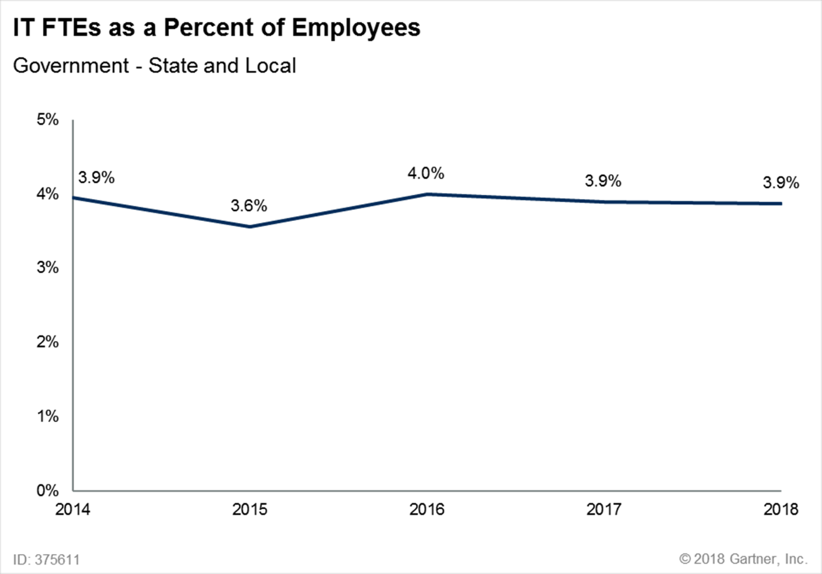
Maturidade em Gestão Financeira
Notes:
Applications have gone from being something you install and use in one place, to being something you experience at many times and places through many devices and things.
Now, applications come to us, wherever we are. Today this is mainly due to smartphones, but with the continuing emergence of machine learning and the IoT, the very nature of the application changes – do we even know where and what the “application” is, when we use Siri, Alexa, or Cortana?

Slide 13
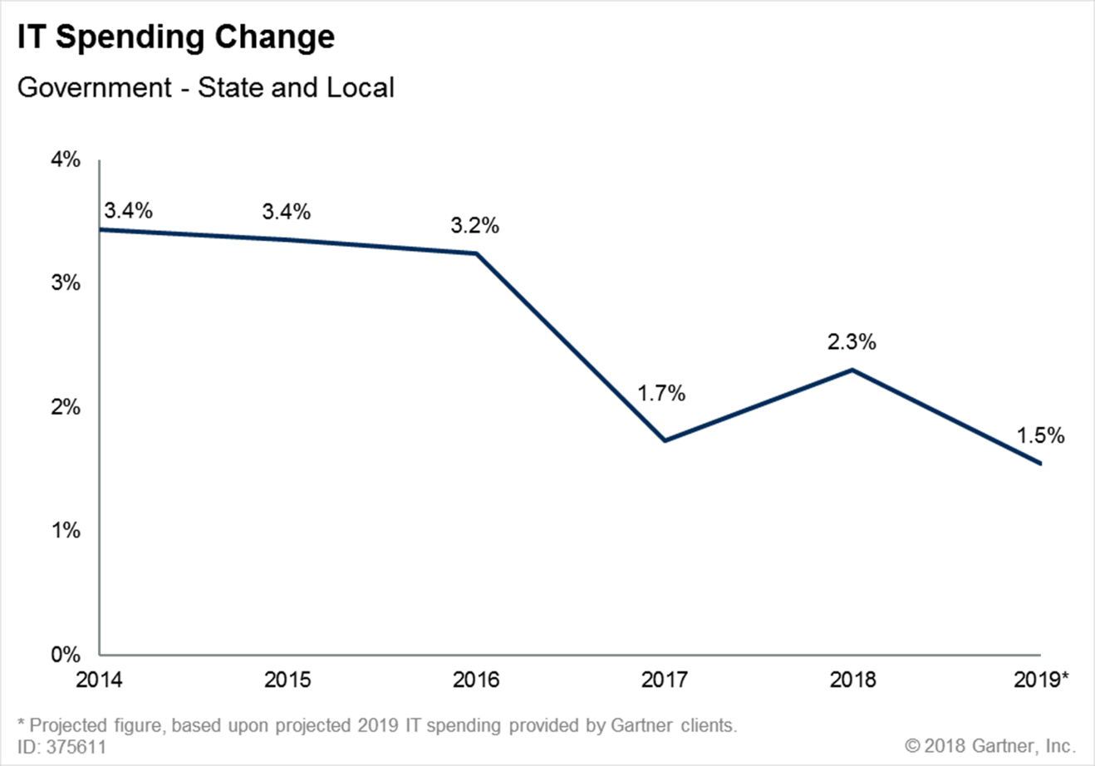
Maturidade em Gestão Financeira
Notes:
Applications have gone from being something you install and use in one place, to being something you experience at many times and places through many devices and things.
Now, applications come to us, wherever we are. Today this is mainly due to smartphones, but with the continuing emergence of machine learning and the IoT, the very nature of the application changes – do we even know where and what the “application” is, when we use Siri, Alexa, or Cortana?

Slide 14
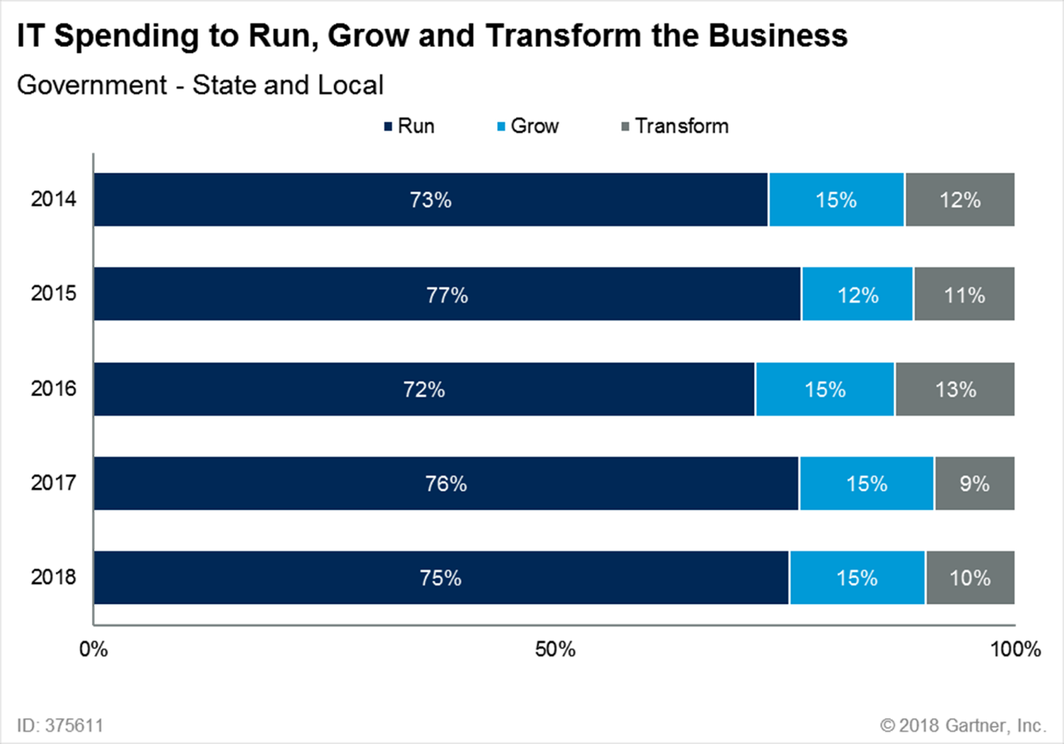
Maturidade em Gestão Financeira
Notes:
Applications have gone from being something you install and use in one place, to being something you experience at many times and places through many devices and things.
Now, applications come to us, wherever we are. Today this is mainly due to smartphones, but with the continuing emergence of machine learning and the IoT, the very nature of the application changes – do we even know where and what the “application” is, when we use Siri, Alexa, or Cortana?

Slide 15
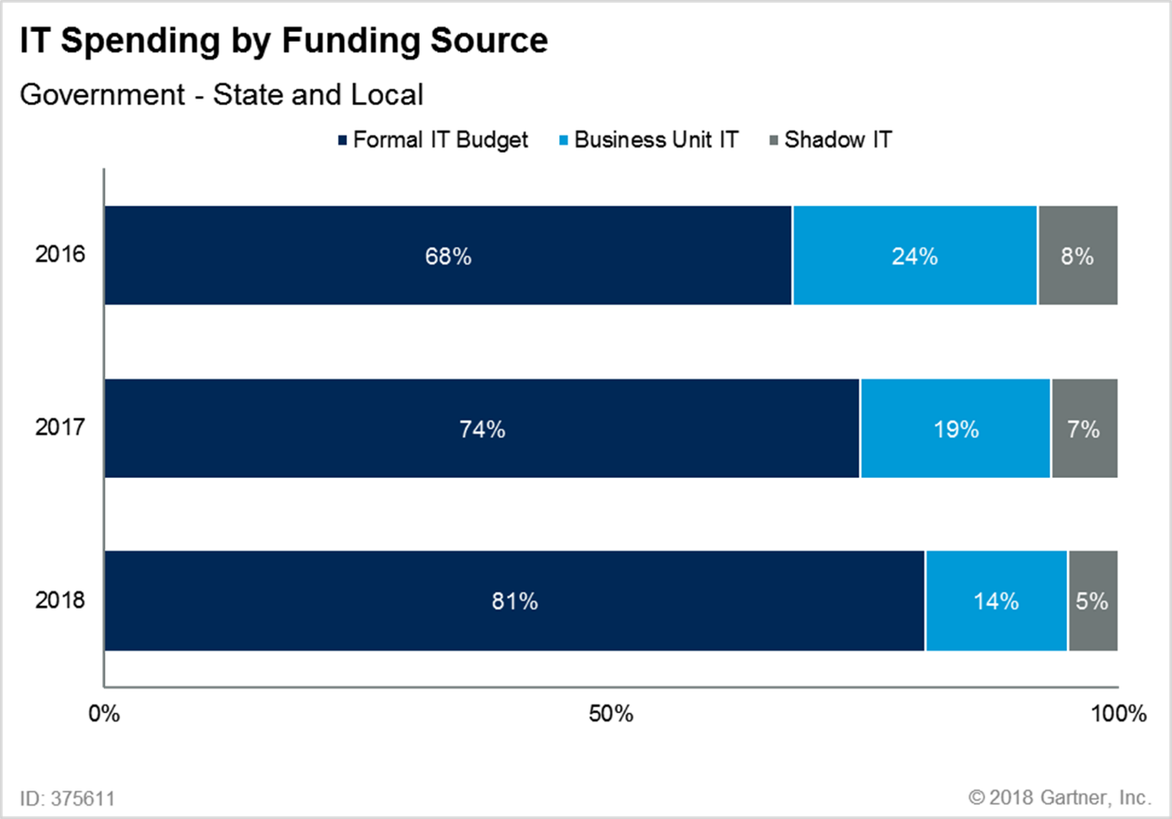
Maturidade em Gestão Financeira
Notes:
Applications have gone from being something you install and use in one place, to being something you experience at many times and places through many devices and things.
Now, applications come to us, wherever we are. Today this is mainly due to smartphones, but with the continuing emergence of machine learning and the IoT, the very nature of the application changes – do we even know where and what the “application” is, when we use Siri, Alexa, or Cortana?

Slide 16
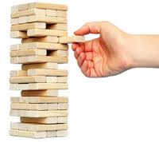
Otimização de Custo de TI - Forma Tradicional
Por espasmos
Verticalizado
Não Seletivo
Míope
Não coordenado
Pouco engajamento
Garanta que você não vá derrubar o negócio, removendo os custos errados!
Notes:
Applications have gone from being something you install and use in one place, to being something you experience at many times and places through many devices and things.
Now, applications come to us, wherever we are. Today this is mainly due to smartphones, but with the continuing emergence of machine learning and the IoT, the very nature of the application changes – do we even know where and what the “application” is, when we use Siri, Alexa, or Cortana?

Slide 17
As organizações precisam cortar custos de TI e de Negócios.
Cenário econômico torna-se um desafio para organizações que atrasaram os investimentos em recuperar o atraso.
Em organizações com redução de orçamento, há pouco recurso para investir em negócios digitais.
Considerações atuais sobre Otimização dos Custos
Notes:
Cost optimization in 2016 is not an IT-only activity—it is a stress test for digital business.
Cost-pressured organizations need to look at optimizing business costs as well, and this often involves using more information technology throughout the business.
IT costs represent a small fraction—4% on average—of business costs. So, the greatest opportunities to “optimize” in an organization are outside of IT. We have said this to clients before, but the cultural and political barriers to optimizing business costs are great, and many CIOs avoid it.
We believe that organizations in heavily impacted industries (those being disrupted by digital business or under severe economic pressure) can no longer avoid looking more holistically at cost optimization. IT cost cutting is not a business growth strategy.
Investments in digital business must and will be made. Increasingly, they are being made outside of the CIO’s budget. Our advice to CIOs is to take an aggressive stance toward leading business optimization to prepare for digital business.

Slide 18
Barreiras para a redução - existem muitas
Políticas e Silos
Baixa Transparência dos Custos
Ausência do Responsável
Dinheiro
Baixa Tolerância a Riscos
Falta de Credibilidade
Falta de Boas Idéias
Disponibilidade de Recursos
Falta de Processos

Slide 19
Entendimentos sobre a Otimização dos Custos
Notes:
Interest in the role of chief data officer (CDO) is growing and the title is becoming more prevalent. What do these executives do and how do they succeed?

Slide 20
Otimização dos Custos de TI
Digital
Business
Uma disciplina contínua para reduzir os gastos e os custos enquanto maximiza o valor de negócios. Inclui:
  Renegociação de contratos de hardware, software e serviços
  Padronização e simplificação de plataformas, provedores, aplicações e serviços
  Automação e utilização de processos, recursos e capacidades
  Eliminação e centralização de redundâncias, organizações, e pessoal das unidades de TI e de negócios
IT Cost
Optimization
Business Cost Optimization
Notes:
Applications have gone from being something you install and use in one place, to being something you experience at many times and places through many devices and things.
Now, applications come to us, wherever we are. Today this is mainly due to smartphones, but with the continuing emergence of machine learning and the IoT, the very nature of the application changes – do we even know where and what the “application” is, when we use Siri, Alexa, or Cortana?

Slide 21
Cinco Princípios que sustentam a Otimização de Custos contínua
Transparência
Agilidade
Responsabilidade
Simplificação
Disciplina

Slide 22
Otimização dos Custos de TI deve ser uma disciplina
  Exigências de negócio evoluem, novas tecnologias amadurecem, ativos de TI atingem o fim de vida útil, novas opções de serviços e entregas proliferam
Gerencie
Crie Estratégia
Melhores Práticas Incluem:
Definir metas de custos na gestão de desempenho
Definir um responsável pela otimização de custos
Ter patrocínio da alta-direção
Atacar a otimização de custos por uma perspectiva transversal – do Negócio para a TI
Criar uma cultura de melhoria contínua
Não parar assim que o alvo é alcançado - continue
Definir uma visão de longo prazo, não de curto
Realizar reuniões mensais
Execute Otimização dos Custos de TI como Disciplina
Otimize
Avalie
Execute
A falta de uma abordagem proativa para a otimização de custos de TI é uma das maiores barreiras
Notes:
Are you satisfied with your current IT cost optimization activities?
Is your approach to cost optimization proactive or reactive?
Are there internal targets set within IT leadership to optimize costs?
What can be done to improve cost optimization activities?

Slide 23

Oportunidades de Otimização de Custos em Diversas Áreas
Ganhos Obtidos
Estudo de diferenças entre a média e as organizaçõe mais otimizadas
Gasto de TI em geral | 35% de diferença no custo
Desenvolvimento de Aplicações | 45% de diferença no custo por ponto de função
Suporte de Aplicações | 46% de diferença no custo por ponto de função
Windows | 38% de diferença no custo por instância de SO
Linux x86 | 35% de diferença no custo por instância de SO
Armazenamento | 29% de diferença no custo por Terabyte bruto
Computação de Usuário Final | 23% de diferença no custo por device
Service Desk de TI | 32% de diferença no custo por contato resolvido
Comunicação de voz | 28% de diferença no custo por extensão ativa

Slide 24
Como implementar a Otimização dos Custos de TI?
Notes:
Interest in the role of chief data officer (CDO) is growing and the title is becoming more prevalent. What do these executives do and how do they succeed?

Slide 25
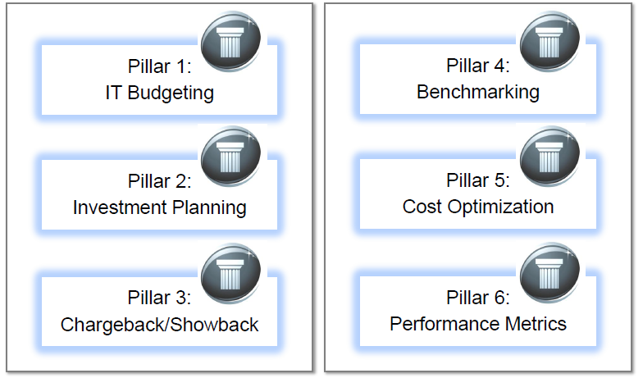
É importante desenvolver a Maturidade em Gestão Financeira
Os 6 Pilares da Gestão Financeira Efetiva de TI
Conheço o
orçamento?
Como estou
comparado ao
mercado?
Gerencio os
investimentos?
Como elaboro
uma estratégia?
Ciência dos
gastos
Como sei que
estou indo bem?
Maturidade em gestão financeira de TI ajuda muito nos processos de otimização de custo
Notes:
A Otimização de Custos (Slide 5) é apensa um pilar do todo que se precisa fazer. Aqui o Gartner mostra como se fazer uma gestão financeira fim-a-fim, que vai além da otimização dos custos.
Otimização de custos faz parte de um assunto maior e que precisa ser tratado dessa forma para a boa gestão financeira.
Maturidade em gestão financeira de TI ajuda muito nos processos de otimização de custo
Para ajudá-los a obter melhor transparência financeira,o Gartner recomenda utilizar este framework, chamado os 6 pilares da transparência financeira. Estes conceitos serão a base do nosso workshop.

Slide 26
Framework - 4 Níveis de Otimização de Custos de TI
4 caminhos que podem ser executados individualmente ou em conjunto
4
Entregar diferentes unidades - repensar a prestação de serviços do negócio com a tecnologia (por exemplo, melhorar a experiência do cliente, novos modelos de pagamento)
Viabilizar Inovação e
Reestruturação do Negócio
Use TI para habilitar novos modelos de negócios digitais
Implementar melhoria de processos, reestruturação empresarial e inovação
3
Reduzir o Número de Unidades - procurar oportunidades para eliminar / reduzir as aplicações (conseq. a infra) e, ao mesmo tempo, rever projetos em andamento c/ baixo desempenho.
Redução de Custos Conjunta
TI e Negócio
Decisões de Portfólio — Negócios conjutos e economia de TI
Implementar tecnologias de redução de custos em conjunto com o negócio
Redução dos Custos
Dentro da TI
2
Entregar unidades de forma diferente - Avaliar alterações na prestação de serviços nos domínios em busca de consolidação, racionalização ou oportunidades de terceirização seletiva
Eficiência de TI — Consolidação, Virtualização, Outsourcing, Nuvem
Identificar oportunidades de reduzir custo
1
Aquisições de TI / Gestão do Fornecedor
Reduzir o Custo Unitário - Identificar oportunidades de redução de gastos dentro de contratos de fornecedores existentes e modelo de prestação de serviço
Aquisição de TI
Obter os melhores preços e condições para as compras de TI
Valor
Dificuldade

Slide 27
Framework - 4 Níveis de Otimização de Custos de TI
Implantação da Governança de TIC (políticas de TIC, práticas de planejamento de aquisições, pareceres para aquisições de TIC
4
3
4
Viabilizar Inovação e
Reestruturação do Negócio
Use TI para habilitar novos modelos de negócios digitais
Modificação do perfil das áreas de TIC (elevando a maturidade para utilização de tecnologias inovadoras, adotando perfil estratégico alinhado ao negócio, terceirizando o operacional)
Implementar melhoria de processos, reestruturação empresarial e inovação
3
Redução de Custos Conjunta
TI e Negócio
Decisões de Portfólio — Negócios conjutos e economia de TI
Implementar tecnologias de redução de custos em conjunto com o negócio
Redução dos Custos
Dentro da TI
2
2
Eficiência de TI — Consolidação, Virtualização, Outsourcing, Nuvem
Credenciamento (Modelo de Pré-Qualificação de Provimento em Nuvem - ETICE como integradora)
Identificar oportunidades de reduzir custo
1
1
Aquisições de TI / Gestão do Fornecedor
HubTIC (ETICE como operadora, compras em escala, gestão de ativos de TIC, fábrica de software)
Aquisição de TI
Obter os melhores preços e condições para as compras de TI
Valor
Dificuldade

Slide 28
Formulação de um Programa de Otimização de Custos
Estabelecer uma
Linha de Base
Mapear os custos da entrega dos serviços de TI — ano corrente e previsão dos 5 anos
Classificar por categoria de ativo— hardware, software, personnel, services, occupancy costs and so on
Alocar dentro dos serviços — estabelecer o baseline do custo unitário
1
Identificar
Oportunidades
Analisar os gaps dos gastos em comparação ao mercado
Indetifique as oportunidades de alto valor de redução de custo e melhoria dos serviços
Avaliar os benefícios em comparação aos riscos de mudança (como tempo, investimento etc…)
2
Desenvolver
Estratégia
Desenvolver uma estratégia e um road map para as oportunidades mais viáveis
Analisar as necessidades de mudança organização para gerenciar o impacto em pessoas
Criar um plano de comunicação
3
Monitorar
Benefícios
Criar um escritório de programa de otimização de custos de TI (ITCO)
Monitorar, medir e reportar
Identificar oportunidades para acelerar enquanto gerencia os riscos
4

Slide 29
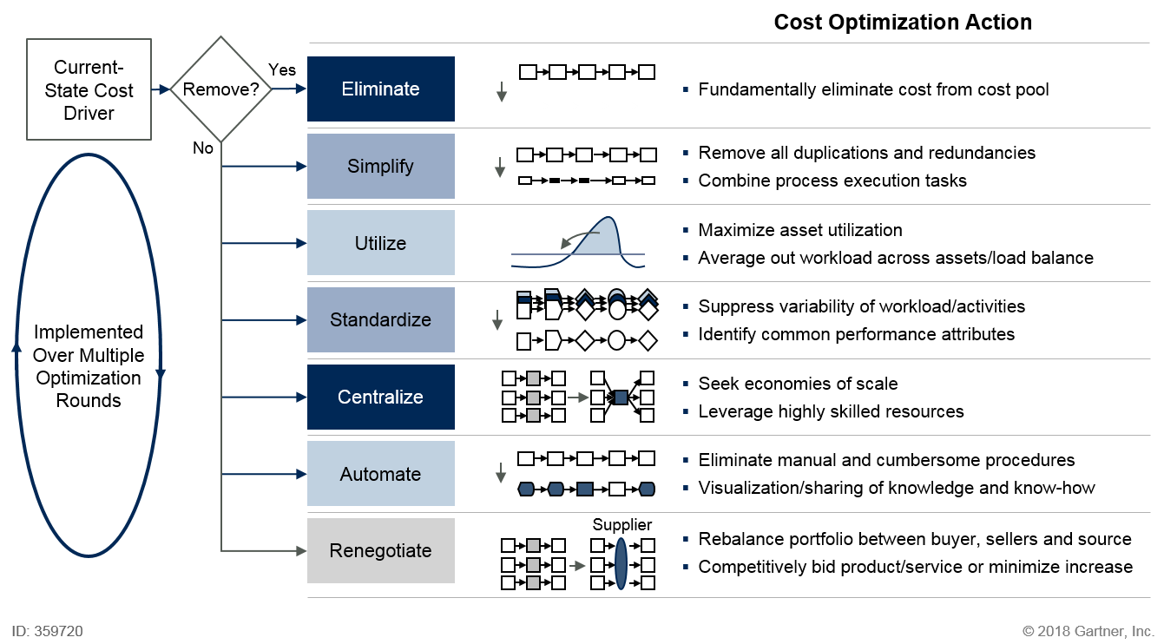
Abordagem para Otimização de Custos
Notes:
IT Cost Optimization: IT cost optimization is a continuous discipline to drive spending and cost reduction, while maximizing business value. It includes:
Renegotiation of contracts for hardware, software and services
Standardization and simplification of platforms, providers, applications and services
Automation and utilization of processes, resources and capacity
Elimination and centralization of redundancies, organizations, business unit IT and personnel
IT cost optimization has been a strong area of focus for Gartner for the past decade. We have cost optimization research across all the domains of IT (infrastructure, applications, end-user computing, supply chain, etc.). We have a well-tested approach for helping CIOs drive successful cost optimization initiatives.
Business Cost Optimization: IT costs only represent about 4% of the typical organization’s expenses, so the biggest opportunities to reduce overall business costs are outside of IT. In fact, investments in IT generally lower business costs. Our work on optimizing business costs touches many areas, including: business process management and business process outsourcing; supply chain optimization, information management, and the Internet of Things.
Digital Business: Gartner’s research has helped define digital business. We help organizations understand the potential impact of digital business on their organizations, devise digital strategies and transform into digital businesses.

Slide 30
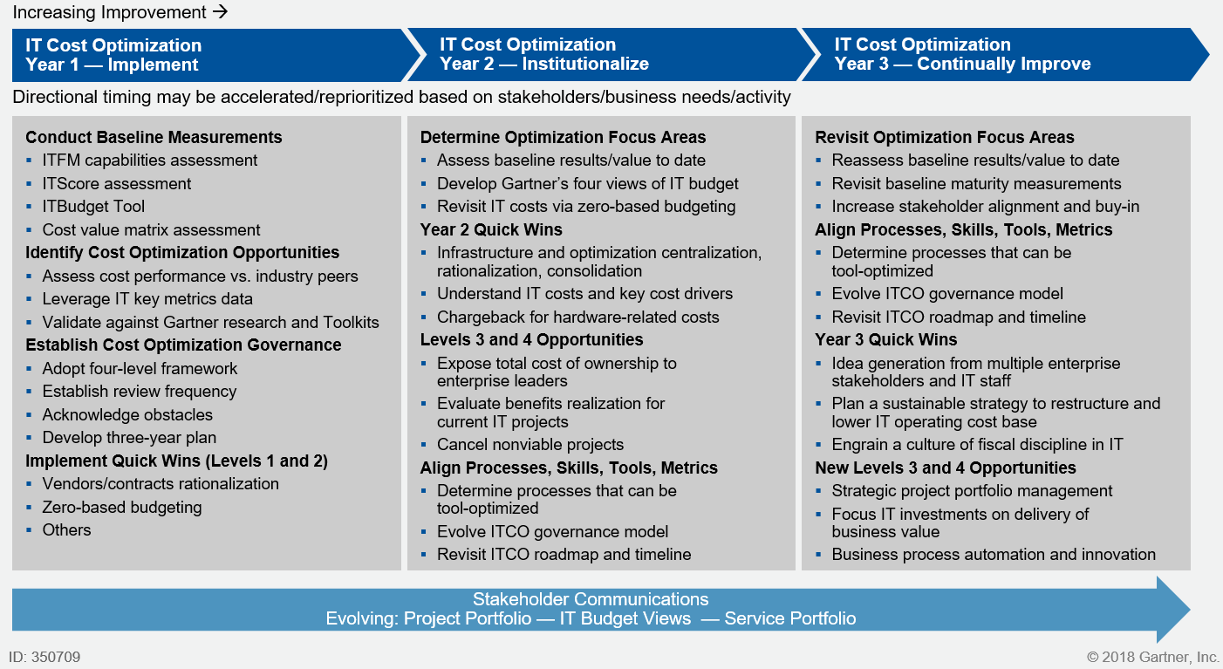
IT Cost Optimization Roadmap

Slide 31
Explorando os Níveis de Otimização dos Custo de TI
Notes:
Interest in the role of chief data officer (CDO) is growing and the title is becoming more prevalent. What do these executives do and how do they succeed?

Slide 32
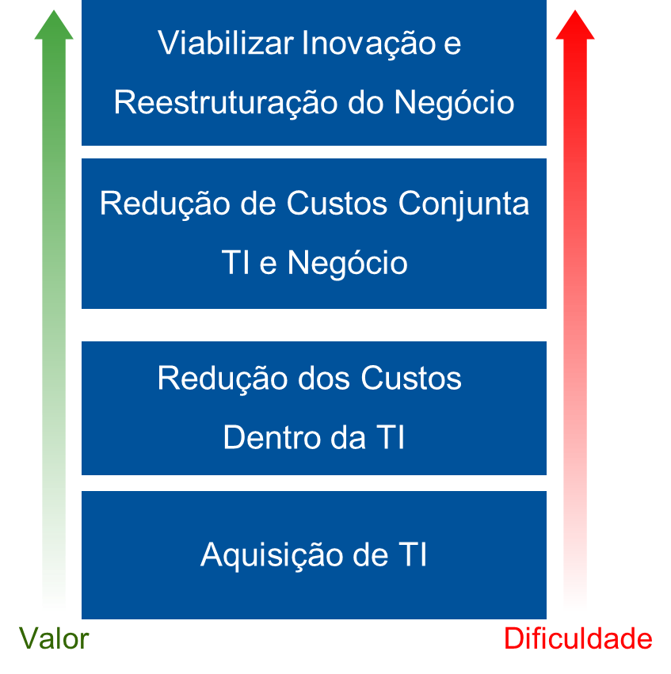
Nível 1: Aquisição de TI
A organização possui processos consistentes para a aquisição de TI e renegociação de contratos?
Quão confiante a empresa é na obtenção dos melhores preços e condições, e como ela valida essas suposições?
Conseguir comprar as coisas certas pelo preço certo em um ambiente onde novos vendores e novos modelos de precificação surgem constantemente é fundamental para a otimização de custos.
Level 1
Ad Hoc
Level 2
Repeatable
Level 3
Defined
Level 4
Quantitatively Managed
Level 5
Optimizing
Process embedded in the organization
Category and business unit sourcing strategies
Sourcing to achieve business results
Sourcing strategies tied to business maxims
Documented sourcing processes
Procurement roles established
RFP and contract standards
No purchasing
controls
Purchasing guidelines documented
Sourcing strategies dynamically change
Individuals buy what’s needed when it’s needed
Demand management optimized
Sourcing goals tied to costs and risks
Performance measures drive continuous improvement
Business cases required
Qual o nível de maturidade no IT Score Model for Sourcing and Procurement?
Processes followed consistently
No spending visibility or focus on cost controls
Inconsistent use of purchasing processes

Slide 33

Nível 1 – Economias Típicas do Modelo de Aquisição de TI
Renegociar taxas de rede/telefonia
Renegociar taxas de contrato de mão de obra (não pagar skill premium)
Consolidar contratos de hardware/software de desktop
Alavancar melhores práticas de compras de TI, ger. de fornecedores e negociação de software
Preparar-se para lidar com megafornecedores (luta injusta, equipes exclusivas x temporárias)
Postergar compras: manutenção estendida x compra de novos equipamentos
Restringir foco - 80% do valor fica em 20% dos contratos
Notes:
Aqui são alguns exemplos de otimização de custos no nível 1. Vou deixar os slides para que vocês possam ver o que cabe e se vocês estão ou não fazendo algo nesse sentido. Por exemplo:
No item telefonia: Vocês estão fazendo algo nesse sentido? Como a gente faz com NET, por exemplo?
No item seguinte, existem contratações onde se contrata suporte Premium. Mas será que já não existe o conhecimento dentro da empresa e isto não seja mais necessário?
No ITAM é preciso ver se a quantidade de lincenças que existem aqui, são realmente necessárias!! Ex: MS Project
Sobre mnt estendida x aquisição de novos equipamentos, a gente pode dar apoio a vocês.
Visão mais de curto prazo:
- Existe uma tendência de queda dos preços dos serviços de rede, portanto é importante implantar algumas melhores práticas, como renegociar os preços pagos pelos serviços de rede
Renegociar as taxas pagas pelos skills contratados, pare de pagar por skills premiums,
Consolidação dos contratos de uma maneira geral; olhando o GDF como um todo, deve existir uma boa oportunidade de redução de custos aqui
Busque eliminar as licenças de softwares que são considerados “nice to have”, ou seja que não são críticas
Cancele ou renegocie os contratos d manutenção de software, busque oportunidade de eliminar duplicidade em funcionalidade e padronização para reduzir custos
Diferimento de algumas compras: postergue o m;aximo possível a compra nova ou a renovação o m;aximo possível até o próximo ano fisca; para algumas classes de equipamentos, a manutenção extendida pode baixar custo mais do que adquirir novos equipamentos;
Em tempos difíceis os fornecedores estão mais abertos a fazerem maiores reduções de preços porque perder o contrato custa muito caro nestes tempos;
Renegociar os níveis de serviço dos contratos para níveis que sejam mais baratos e ainda consigam atender as necessidades das áreas usuárias;

Slide 34
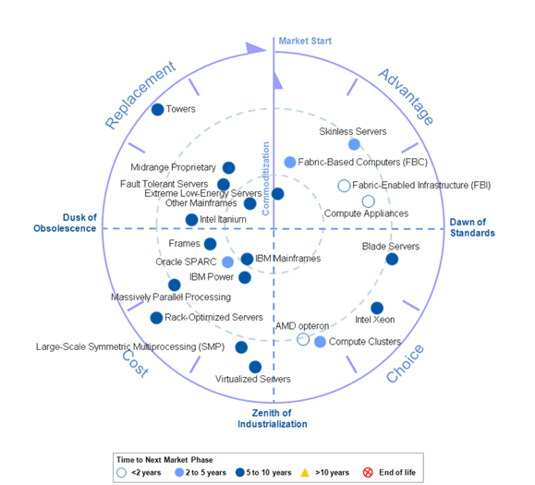
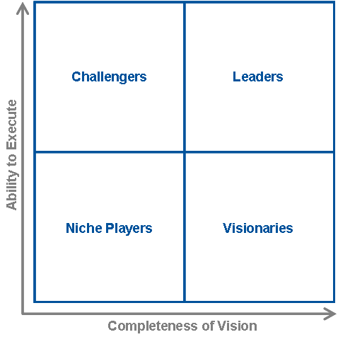
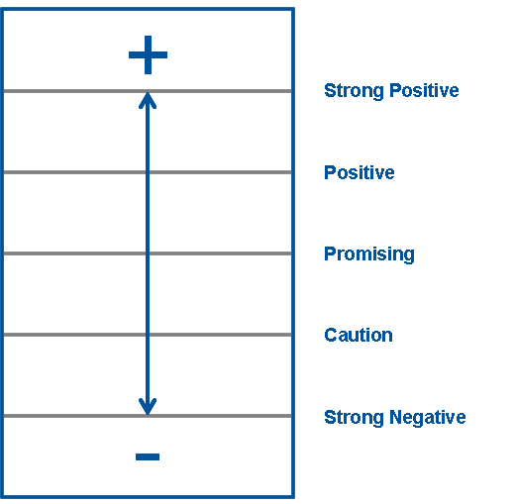
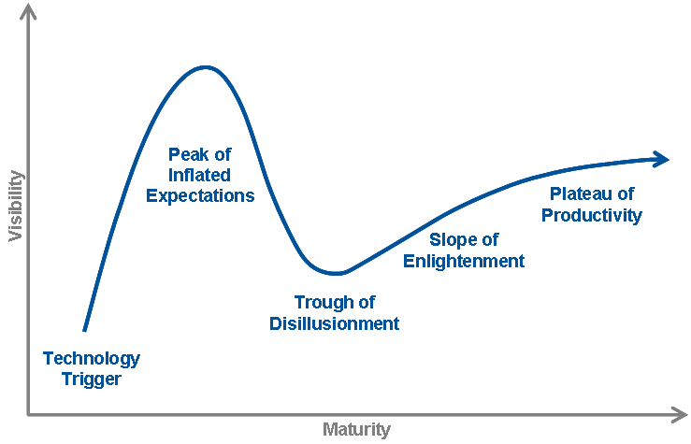
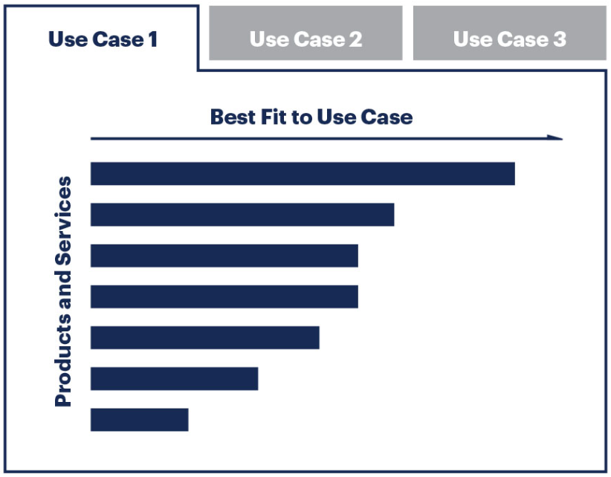
Escopo Técnico: Utilize o Gartner para Montar o Termo de Referência
Market Clock
Magic Quadrant
Vendor Ratings
Quais são as principais soluções de determinado segmento? Quais são seus pontos fortes e fracos?
Como determinado fornecedor está sendo visto no mercado?
Devo substituir determinada tecnologia? Como esta sua tendência de custo e disponibilidade de recursos?
The Hype Cycle
Critical Capabilities
Como as empresas do mercado estão adotando esta nova tecnologia? Qual o risco?
Amplia a análise do Quadrante Mágico e investiga a classificação dos produtos com base nas suas capacidades
Notes:
Aqio sao ferramentas que estao disponíveis para isso

Slide 35
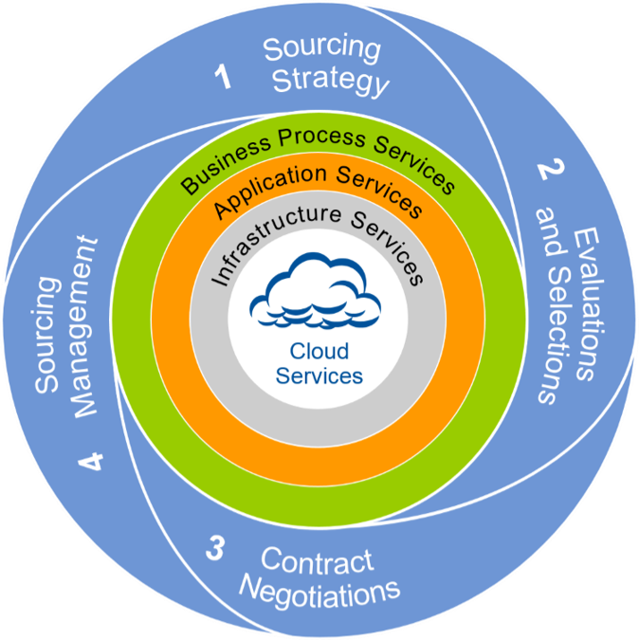
O Gartner pode apoiar na Avaliação dos Contratos
Escopo Técnico
Preços
Termos e Condições
Notes:
Aqui é como podemos apoiar na avaliação dos contratos: Escopo, Preços e Termos e Condições

Slide 36
Gartner – Exemplo de Valor para Revisão de Contratos:
Se você responder “Sim” para qualquer uma dessas questões, o Gartner poderá suportá-lo nas suas decisões:
  Você irá adquirir um novo hardware, software ou suporte?
  Você irá fazer um aditivo em um contrato existente?
  Seu contrato de manutenção ou suporte está para ser renovado?
13,000+ Clientes
100+ Analistas dedicados a revisão de contratos
Todas Industrias
Todos tamanhos
Todas Geograficas
Mais de 9,000 revisões de propostas anualmente
Revisão de preço unitário
Garantir que não tenham “custos escondidos”
Garantir que você conhece cada tecnologia contratada
Garantir que você nao irá pagar por coisas desnecessárias
Garantir melhores preços, termos e condições
Evitar clausulas arriscadas
Hardware
Software
Telecom
Services
Impacto para o Cliente
Em media nos entregamos economia de custos
Em 75% das propostas revisadas
15-17% em média de saving por proposta

Slide 37







































Gartner – Exemplo de Valor para Revisão de Contratos
January | Workday
 | Salesforce
 | Dell
February | Red Hat
March | CA
 | Compuware
 | Hitachi (HDS)
 | Symantec
April | NetApp
May | Infor
 | Oracle
June | Microsoft
 | OpenText
July | Cisco
September | Avaya
October | HP
November | Adobe
 | Tibco
December | Amazon
 | Citrix
 | EMC
 | Google
 | IBM
 | Manhattan Associates
 | Microstrategy
 | SAP
 | SAS
 | ServiceNow
 | Software AG
 | Teradata
 | VMWare
Private | BMC

Slide 38
Nível 2: Redução dos Custos dentro da TI
A empresa tem comparado os custos de TI contra IT Key Metrics de Dados do Gartner?
Onde você está trabalhando atualmente para economizar custos de TI?
Quais são os maiores impulsionadores de custos imprevistos de TI?
Organizações que estavam acima da média na maturidade do processo de I&O eram 7% mais eficientes nos custos, com base no custo unitário;
I&O representa a maior parcela do orçamento de TI
Level 1
Awareness
Level 2
Committed
Level 3
Proactive
Level 4
Service-
Aligned
Level 5
Business
Partner
Real-time infrastructure/Private cloud computing
Industry best practices in place
Strategic relationship managers
Working on implementing industry best practices
Service SLAs
Looking at industry best practices
Day-to-day processes mature
Proactively pilots new technology for business innovation
Reactive, fire-fighting culture
Initial process formalization
Process automation
Ad hoc processes
Widespread
virtualization
Trusted service provider
Tiered
support
Qual o nivel de maturidade no ITScore Model for Infrastructure and Operations?
Consolidation/
standardization
System management tools integration
Low customer confidence

Slide 39
Oportunidades recomendadas de Redução de Custo em I&O
It. | Ação | Considerações
1 | Reduza energia e refrigeração | Novos designs de data center ajudam na redução da utilização de eletricidade, espaço e custo: escalar verticalmente primeiro, DCIM, contenção de ar quente ...
1 | Busque avançar na racionalização, consolidação e virtualização | Conforme a infra cresce e envelhece surgem novas oportunidades (servidores +3 anos)
2 | Faça o possível para conter custos do armazenamento | O crescimento do armazenamento está superando o declínio do seu TCO (base por TB)
3 | Tornar o gerenciamento de dispositivos de client computing mais rigoroso | Notebooks bem gerenciados tem um TCO 20% menor Reduzir o número de aplicativos instalados localmente
4 | Service Desk - Considere o autoatendimento | Se 50% das chamadas forem tratadas no autoatendimento, o TCO do service desk é reduzido em até 50% O suporte peer-to-peer cresce em popularidade
5 | Ajustar as estratégias de compra de PC para refletir as condições de mercado e melhorias de confiabilidade | Comprar somente a garantia de um ano, com plano de manutenção para o resto da vida Minimizar o num. de fornecedores e configurações, que devem ser revisadas 2 vezes ao ano Considerar prolongar a vida dos notebooks para 4 anos (grupos específicos de usuários)
Notes:
Aqui temos algumas oportunidades de redução de custos referentes ao nível 2! Citar algumas delas apresentadas no slide
Citar que além destas existem muitas outras ações que tb trazem melhorias:
Reduce service level
Automate software distribution.
Get rid of underused IT assets.
Enforce cell phone policy, and audit telecommunications invoices. Falar do TEM
Centralize portal management.
Outsource repetitive software testing.
Turn off legacy system maintenance.
Rationalize desktop printers.
Use open-source software

Slide 40
Oportunidades recomendadas de Redução de Custo em I&O
It. | Ação | Considerações
6 | Controlar os investimentos em ferramentas de monitoramento (APM e IPM) | Investir em tecnologia de monitoramento agnóstico de fornecedores e reduzir as dependências de ferramentas específicas das plataformas
7 | Melhorar a compra das ferramentas de ITSM – IT Service Management | Em função de estratégias e compras de ferramentas de ITSSM equivocadas, as empresas acabam tendo que substituir suas ferramentas a cada 5 anos;
8 | Definir, refinar e automatizar os processos | Natureza redundante e manualmente intensiva das tarefas de TI como ciclos de aprovação, provisionamento e implementação. Automações podem reduzir em 30% as interações humanas destes processos
9 | Dar foco na conformidade do software para evitar custos inesperados das auditorias | Gerenciar as auditorias de software para minimizar custos internos e externos, considerando o escopo da auditoria (auditoria contratual formal, otimização de gerenciamento de ativos e licenças, autoauditoria e auditoria iniciada por terceiros)
Reforço da política de telefonia móvel e auditoria das notas fiscais dos serviços de telecom;
Projetos de racionalização de impressoras
Adoção de software open-source (servidor e desktop)
Criação de centros de disaster recovery compartilhados
Notes:
Continuação do item anterior

Slide 41
Nível 3 Redução de Custos conjunta TI e Negócio
Level 1
Ad Hoc
Level 2
Repeatable
Level 3
Defined
Level 4
Optimized
Level 5
Innovating
Como é que a empresa gerencia seu portfólio de aplicações e a demanda global de projetos e serviços de TI?
Como os líderes de TI trabalham com o negócio para identificar oportunidades para a TI e o negócio reduzir custos de TI?
Regular review and optimization of the application portfolio
APM roles and responsibilities for ownership are defined
Projects for re-engineering or redeployment are prioritized
No consistent definition and information about portfolio
Definition of applications
Named resources, whether dedicated or part time, are assigned
Visibility into the application inventory
Relative value assessments
No process or schedule for management review of portfolio
Business sponsors
re-engineering projects
Operations and support budgets are maintained
Each app has a strategy guiding governance, investment retirement
Formality of migration/extension/
re-engineering
Qual o nível de maturidade no ITScore Model for Applications?
No context for analyzing cost or gaps, overlaps in portfolio

Slide 42
Nível 3 Redução de Custo conjunta TI e Negócio Exemplos
Reavaliar os SLA’s com apoio das áreas de negócio
Considerar o TCO já e não 5 anos mais tarde. Entender o impacto de longo prazo sobre o custo que a nova aplicação terá. Decisões de customização afetam TCO.
Aumentar o nível de aprovação para cada solicitação de melhoria (business case); priorização de projetos;
Agrupar as melhorias em "releases" (duas vezes por ano)
Avaliar cancelamento e conclusão com funcionalidades mínimas
Notes:
Fazer uma análise dos custos, NÃO SOMENTE DA AQUISIÇÃO, mas do todo, de quanto ele custa para suportar é importante também!
Explorar um pouco cada um dos itens apresentados.

Slide 43
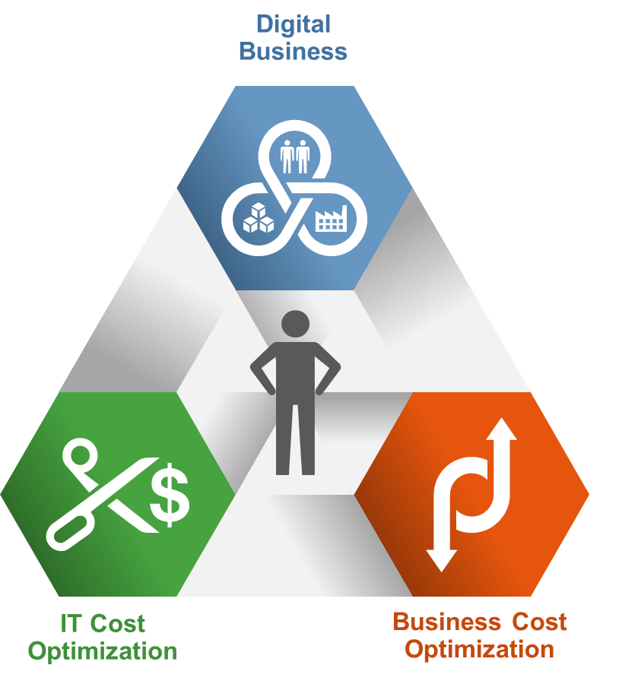
Nível 4 Viabilizar Inovação e Restruturação do
Negócio
Otimização de Custo da Era do Digital Business
    Significa que as organizações devem usar um mix de otimização de custos de TI e de negócio para aumentar o desempenho do negócio, preparando-se para o futuro digital.

Slide 44
Dez idéias para Otimização de Custos de Negócios na
Era Digital
1
Digitalização dos processos de negócios
2
Criar uma cultura de melhoria contínua
3
Melhorar o autoatendimento do cliente
4
Melhore a eficiência dos negócios por meio de análises
5
Otimizar a gestão do dado
6
Investir em automação de processos e robótica
7
Melhorar o gerenciamento de ativos
8
Otimizar a cadeia de suprimentos
9
Melhorar a gestão de inventários
10
Utilizar a terceirização de processos de negócios

Slide 45
Segmento | O que | Benefícios
Governo | Data-Driven Organization Inteligência Artificial (IA) Transformação Digital Blockchain Projeto Aluno Ativo Inteligência Artificial (IA) Governo Digital | Ênfase na colaboração entre pesquisadores e criação de novos serviços e produtos através de insights gerados a partir da análise de dados. Aumento da qualidade de pesquisas Soluções de IA com foco em detecção proativa de fraudes. Redução de gastos fraudulentos Adoção de meios digitais na adesão e concessão de Programas Sociais. Aumento da agilidade e segurança para o cidadão Repasse de verbas dos Programas Sociais entre as entidades de Governo (esfera federal – municipal). Garantia da segurança do repasse Melhorias no ecossistema das escolas públicas via adoção de tecnologias móveis (smartphones) e redes sociais. Garantia do uso adequado das verbas do MEC nos Estados e Municípios Adoção de tecnologias de “Tutores dotados de inteligência artificial” (AI Tudor). Redução da evasão escolar Adoção dos conceitos de Governo Digital tais como chatbot, smatphones e inteligência artificial. Aumentar arrecadação

Slide 46
Segmento | O que | Benefícios
Governo | Chatbot e Inteligência Artificial (IA) | Recepção pelas redes sociais de denúncias, sugestões e reclamações a respeito dos órgãos. Otimização e agilidade de procedimentos Conversão de imagens em textos usando IA, atuando sobre o acervo. Maior agilidade em processos Automação de informação de interesse público e classificação de discursos e estudos técnicos. Maior agilidade em processos Distribuição de processos digitais para as Comarcas independente de sua localização física. Implicou em mudanças de normativas internas. Ganho na produtividade de 60% nas causas resolvidas “Varredura” em sistemas de informações. Apoio ao trabalho de fiscalização e elaboração de contratos e licitações
Fonte: https://govtech.blogosfera.uol.com.br/2019/01/25/ulysses-cida-victor-inteligencia-artificial-repensa-os-orgaos-publicos
RPA – Robotic Process Automation; IoT – Internet of Things

Slide 47
Segmento | O que | Benefícios
Energia | Tecnologias de predição (SAS) | Uso de técnicas de predição no lugar de detecção de perdas não técnicas. Aumento de arrecadação
Telecom | RPA | Uso de RPA em processos administrativos e liberação de produtos e serviços. Maior agilidade e redução de custos
Indústria Automotiva | Chatbot | Uso de chatbot para perguntas e respostas de detecção da necessidade de recall de veículos. Redução do número de postos de atendimentos
Shopping | Analytics com IoT | Redução do custo para descobertas de novas estratégias de remodelagem de lojas. Criação de novos negócios (pizzarias na saída de cinemas aos domingos). Aumento de 40% na receita. Uso de assistente virtual integrado ao SAP para informações imediatas sobre o negócio. Agilidade na tomada de decisão
Rede de Farmácias | RPA para atendimento a clientes | Uso de RPA. Redução de posições no Call Center
Segurança | Segurança Pública Integrada (SPI) | Adoção de solução em nuvem e análise inteligente de dados da SPI. Garantia de alta disponbilidade e geração de novos programas e serviços
Trânsito | Ensino a Distância | Soluções de treinamento à distância através da venda de treinamentos para profissionais do ramo de transportes. Aumento de arrecadação
RPA – Robotic Process Automation; IoT – Internet of Things

Slide 48
Segmento | O que | Benefícios
Construção | Analytics, Machine Learning e Experiência do Cliente Machine Learning | Análise de perfil do possível comprador, permitindo uma oferta de acordo com seus hábitos e orçamento. Aumento expressivo de receita, redução do time to cash e redução de inadimplência Análise de processos jurídicos para decisão "negocia" ou "vai para Justiça", de forma automática. Redução do tempo para solução de casos jurídicos recorrentes. Redução expressiva de custos com escritórios jurídicos
Mineração | Analytics com dados corporativos e de campo (IoT) | Grande análise de dados vindo de operações com grandes caminhões. Redução do consumo de pneus e combustíveis. Aumento de rentabilidade por operação
Bancos | RPA. Pagamentos Instantâneos Otimização e racionalização das agências bancárias | Uso de chatbot com whatsapp. Solução de recebimento, armazenamento e processamento de pagamentos instantâneos. Aumento de arrecadação Agilidade em solicitação de saldos e pagamentos Fechamento de agências bancárias físicas e rearranjo de outras de acordo com o perfil do público e tipo do serviço prestado. Redução de custos e provimento de serviços especializados
Seguradoras | Portais e chats | Uso de portais de negócios e chats com clientes. Alavancagem de vendas de produtos com menos funcionários
Saúde | IoT, wearables | Uso de IoT e wearables para detecção de sinais vitais de pacientes. Agilidade na decisão clínica
RPA – Robotic Process Automation; IoT – Internet of Things

Slide 49
Jornal da CBN – Digitalização de serviços pode gerar economia de R$ 50 bilhões por ano
“É um impacto incrível e que vale todo o investimento proposto”. Essa afirmação é do secretário de Tecnologia da Informação e Comunicação do Ministério da Economia, Luis Felipe Salin Monteiro, que participou do Jornal da CBN. Ele falou sobre a proposta do governo brasileiro de ter mais de mil serviços 100% digitais em um período de dois anos.

Slide 50
Principais idéias para Redução dos Custos de TI
Notes:
Interest in the role of chief data officer (CDO) is growing and the title is becoming more prevalent. What do these executives do and how do they succeed?

Slide 51
10 Principais idéias mais Populares para Reduzir Custos de TI
Principais técnicas de otimização de custos em TI
Implementar Serviços Compartilhados
Adotar uma política em nuvem, quando apropriado
Consolidar Data Centers corporativos
Usar forças de trabalho híbridas com talentos terceirizados
5. Melhorar as práticas de transparência financeira de TI
Concentrar nos gastos do lado da demanda de TI para melhorar a otimização dos custo do negócio
Implementar automação de processos robóticos
Avaliar as práticas de gerenciamento de ativos de TI
Racionalizar e padronizar as aplicações da empresa
Gerar idéias com as partes interessadas do negócio

Slide 52

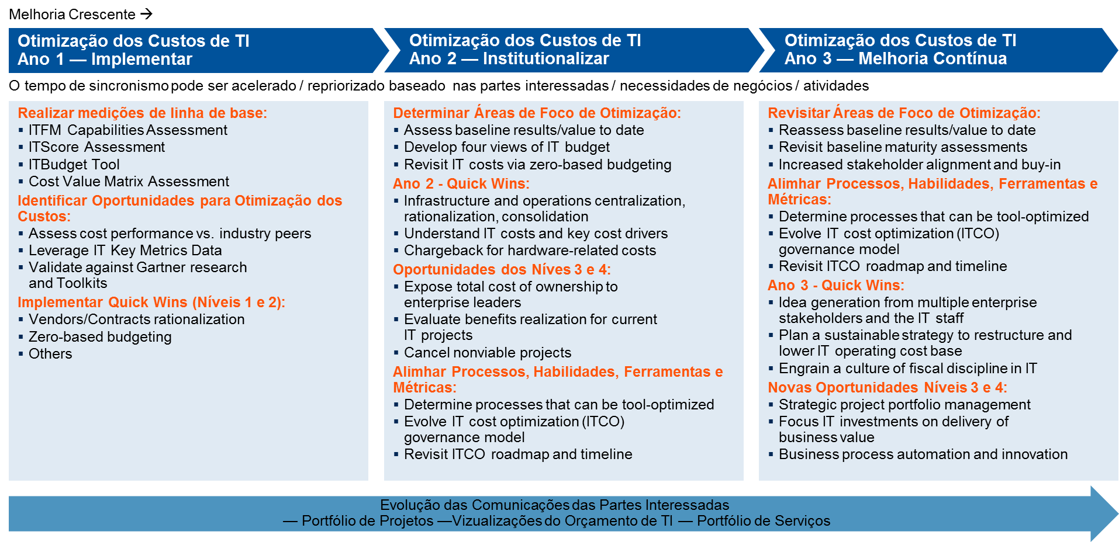
10. Gerar idéias com as Partes Interessadas do Negócio
IT Cost Optimization Roadmap Example

Slide 53
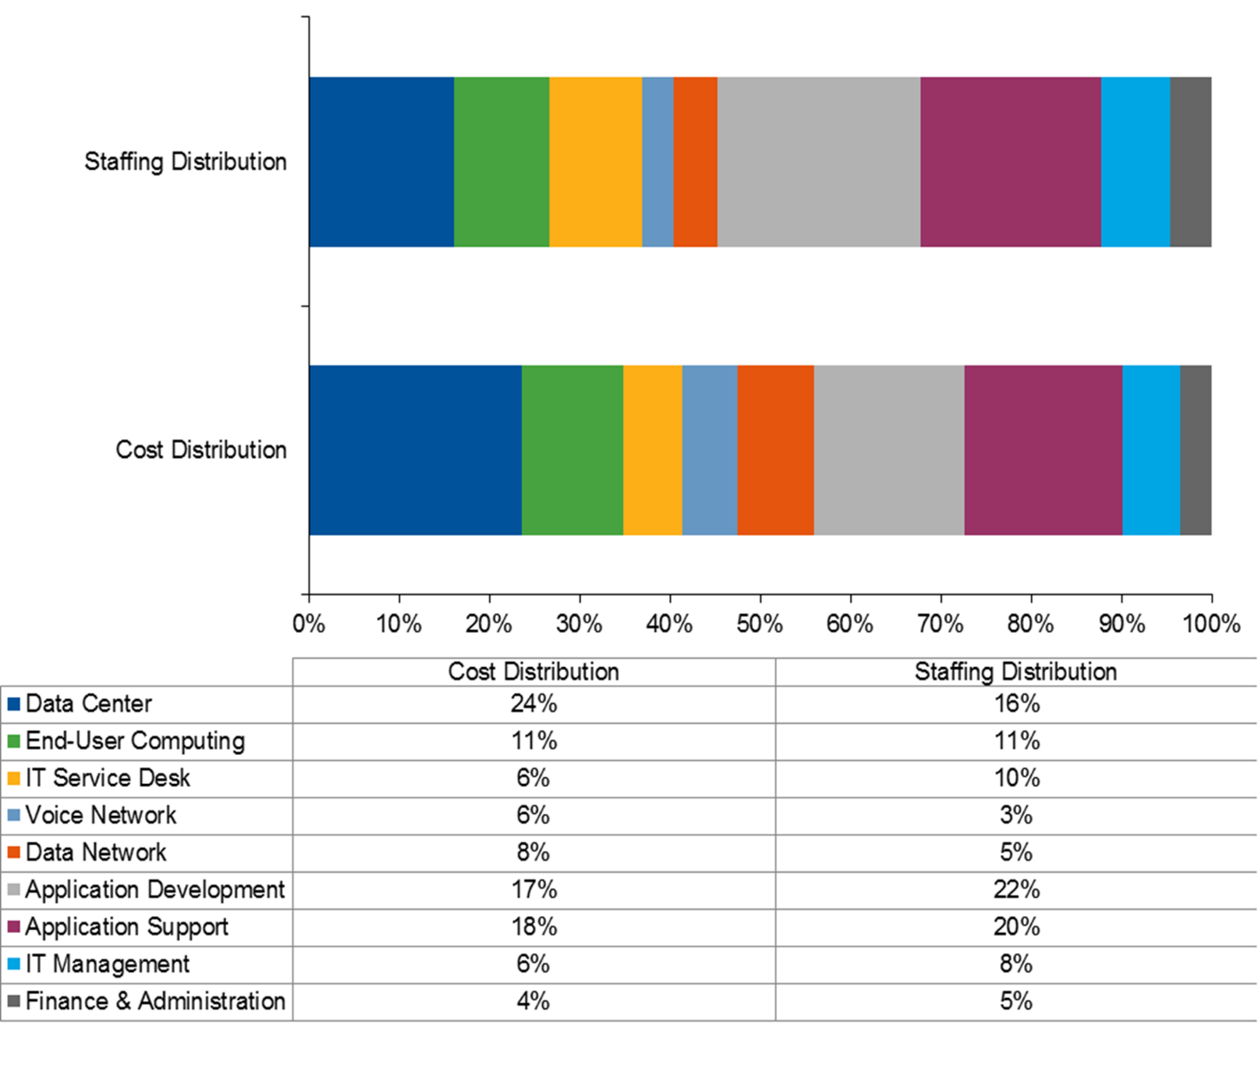
9. Racionalizar e padronizar as Aplicações da Empresa
Os custos das aplicações agora compõem a maior parte do orçamento de TI
A maioria das organizações se concentrou nas maiores aplicações, mas ignorou a longa cauda de aplicativos menores
A demanda por aplicações está aumentando substancialmente
Esta é a área com o maior conflito em torno da velocidade / custo

Slide 54
8. Avaliar as Práticas de Gerenciamento de Ativos de TI
ITAM Governance and Asset Administration Enable Digital Business
Avalie a maturidade da linha de base das práticas de gerenciamento de ativos de TI
Procure especialistas na função de ITAM
Digital Business
Initiatives and Outcomes
Technology Asset
Decision Makers
Technology Asset
Reports and Analytics
Strategic Governance
Tactical Administration
Technology
Asset Data
Technology
Assets
Source: “Maturing the IT Asset Management Discipline Primer for 2018” (G00344145)

Slide 55
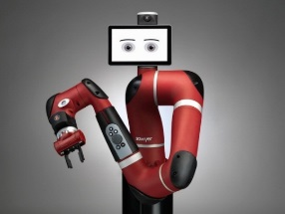
7. Implementar Automação de Processos Robóticos
Procure tarefas repetitivas, mas não rotineiras, para automatizar.
Busque benefícios que incluam disponibilidade, segurança e produção de alta qualidade, além da redução de custos.
Determine a combinação ideal de força de trabalho humana e de máquina.
Domine a transferência da máquina para o humano.

Slide 56
6. Concentrar nos Gastos do lado da Demanda de TI para Melhorar a Otimização dos Custos do Negócio
ABC Company, Information Technology for the Period Ending: Month, FYXX
Technology Domains |  | Budget | Actual | Budget Variance | Industry Average | Cost Variance | OLA Variance | Internal Satisfaction
1 | Data Center | $0,000 | $0,000 | $0,000 | $0,000 | $0,000 | + | 4
2 | Client and Peripheral Support | $0,000 | $0,000 | $0,000 | $0,000 | $0,000 | + | 5
3 | IT Help Desk | $0,000 | $0,000 | $0,000 | $0,000 | $0,000 | + | 4
4 | Data Network | $0,000 | $0,000 | $0,000 | $0,000 | $0,000 | - | 3
5 | Voice Network | $0,000 | $0,000 | $0,000 | $0,000 | $0,000 | - | 5
6 | Application Development | $0,000 | $0,000 | $0,000 | $0,000 | $0,000 | + | 4
7 | Application Support | $0,000 | $0,000 | $0,000 | $0,000 | $0,000 | + | 4
8 | IT Management | $0,000 | $0,000 | $0,000 | $0,000 | $0,000 | - | 2
9 | IT Finance and Administration | $0,000 | $0,000 | $0,000 | $0,000 | $0,000 | - | 2
Total |  | $0,000 | $0,000 | $0,000 | $0,000 | $0,000
Responda perguntas, tais como:
Como nos comparamos com o setor?
Estamos cumprindo nosso Acordo de Nível Operacional (OLA)
Como estamos colaborando uns com os outros?
Notes:
Key Issue: What are Gartner's two views of the IT budget and why are both necessary?
IT budgets must be presented using categories that make it easy for business executives to link IT expenses with business needs. How else can they judge the level of spending needed? The answer is what Gartner calls the service-based view of the IT budget. The service-based view does not replace the asset-based view — it complements it.
The reason to make this distinction in purposes is that most organizations stop with the asset view. This is understandable because the asset view is all that is required by the finance department. But the asset view does not address the second purpose. Although optional, IT leaders must develop the services view so that business executives can gauge the level of spending against business needs.

Slide 57
6. Concentrar nos Gastos do lado da Demanda de TI para Melhorar a Otimização dos Custos do Negócio
ABC Company, Information Technology for the Period Ending: Month, FYXX
IT Business Services |  | Standard Cost | Industry Average | Cost Variance | SLA Variance | Satisfaction Level
1 | IT Provisioning | $0,000 | $0,000 | $0,000 | + | 3
2 | Workplace Support | $0,000 | $0,000 | $0,000 | + | 4
3 | Automated Billing | $0,000 | $0,000 | $0,000 | + | 4
4 | Automated Procurement | $0,000 | $0,000 | $0,000 | - | 3
5 | Automated Financial Reporting | $0,000 | $0,000 | $0,000 | + | 5
6 | Automated Human Capital Management | $0,000 | $0,000 | $0,000 | - | 2
7 | Automated Sales/Customer Service | $0,000 | $0,000 | $0,000 | - | 2
8 | Automated Product Development | $0,000 | $0,000 | $0,000 | + | 4
9 | Automated Operations/Manufacturing | $0,000 | $0,000 | $0,000 | + | 4
10 | Business Intelligence | $0,000 | $0,000 | $0,000 | + | 4
11 | Business Process Improvement | $0,000 | $0,000 | $0,000 | + | 4
12 | Business Transformation | $0,000 | $0,000 | $0,000 | + | 5
Total |  | $0,000 | $0,000 | $0,000
Responda perguntas, tais como:
Para onde vão os nossos gastos com TI
Como podemos reduzir nossos gastos?
Como o nível dos gastos afeta o desempenho do negócio?
Notes:
Key Issue: What are Gartner's two views of the IT budget and why are both necessary?
IT budgets must be presented using categories that make it easy for business executives to link IT expenses with business needs. How else can they judge the level of spending needed? The answer is what Gartner calls the service-based view of the IT budget. The service-based view does not replace the asset-based view — it complements it.
The reason to make this distinction in purposes is that most organizations stop with the asset view. This is understandable because the asset view is all that is required by the finance department. But the asset view does not address the second purpose. Although optional, IT leaders must develop the services view so that business executives can gauge the level of spending against business needs.

Slide 58
5. Melhorar as Práticas de Transparência Financeira da TI (TI como Negócio)
Reporting Entity: ABC Company, Cost Center: Information Technology for the Period Ending: Month, FYXX
GL Expense Categories
Personnel:
Salaries/Benefits
Other Personnel Related
Travel and Entertainment
Hardware:
Purchases/Lease/Rental
Maintenance
Software:
Purchases/Lease/Rental
Maintenance
Telecommunications:
Data Communications
Supplies
Depreciation Expense
External IT Services:
Consulting
Staff Augmentation
Outsourcing
Total IT Budget
IT-Business Expense Categories:
IT Provisioning
Workplace Support
Automated Billing
Automated Procurement
Automated Financial Reporting
Automated Human Capital Management
Automated Sales/Customer Service
Automated Product Development
Automated Operations/Manufacturing
Business Intelligence
Business Process Improvement
Business Transformation
$0,000 $0,000 $0,000
Notes:
Key Issue: What are Gartner's two views of the IT budget and why are both necessary?
IT budgets must be presented using categories that make it easy for business executives to link IT expenses with business needs. How else can they judge the level of spending needed? The answer is what Gartner calls the service-based view of the IT budget. The service-based view does not replace the asset-based view — it complements it.
The reason to make this distinction in purposes is that most organizations stop with the asset view. This is understandable because the asset view is all that is required by the finance department. But the asset view does not address the second purpose. Although optional, IT leaders must develop the services view so that business executives can gauge the level of spending against business needs.

Slide 59
4. Usar Forças de Trabalho Híbridas com Talentos Terceirizados
Aumentar / diminuir a escala, conforme necessário
Suportar frameworks de desenvolvimento ágil
Encontre as melhores habilidades, independentemente das restrições de localização

Slide 60
3. Consolidar Data Centers Corporativos
Muitas organizações criam um contrato de serviços gerenciados / terceirização para acelerar e perceber os benefícios de tal abordagem
Suportar uma estratégia eficaz
Serviços de TI são mais fáceis de comparar

Slide 61
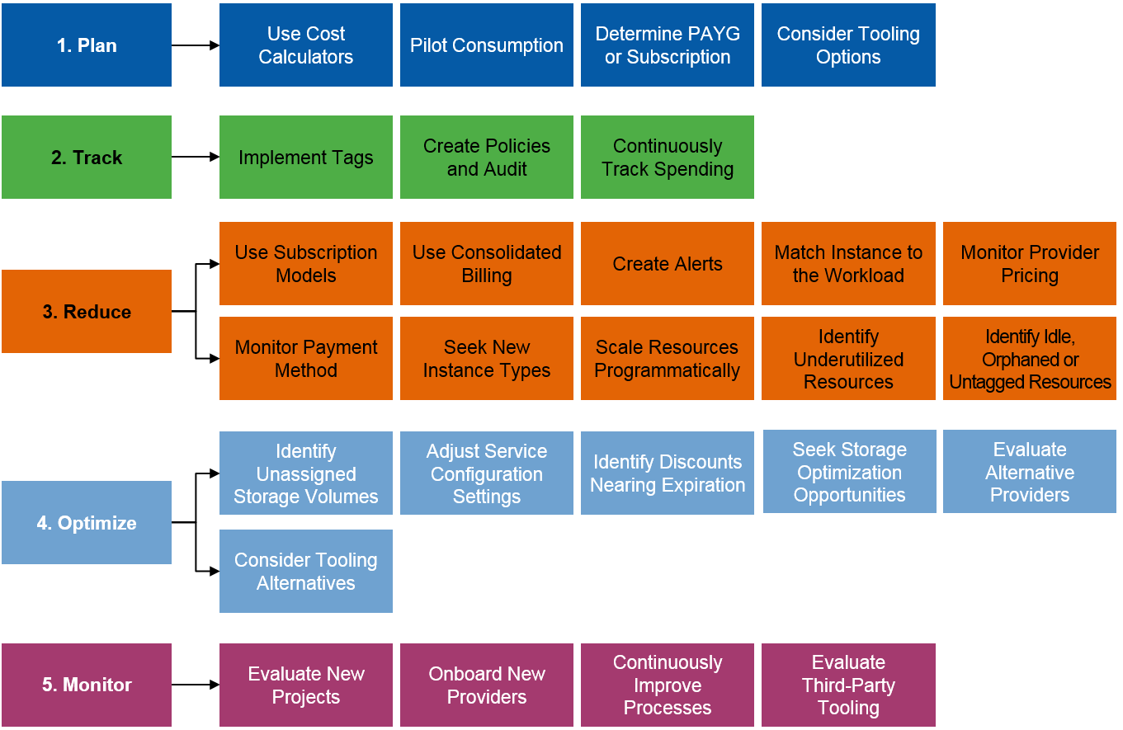
2. Adotar uma Política de Nuvem, quando Apropriado
O custo geralmente não é a principal prioridade para a utilização de serviços em nuvem
O gerenciamento proativo da demanda interna é essencial para reduzir os custos da nuvem

Slide 62
1. Implementar Serviços Compartilhados
Utilizado extensivamente para impulsionar economias de escala.
Os casos de negócios geralmente esperam economias muito rapidamente. Esta não tem sido a realidade, com economias geralmente vistas após 18 a 36 meses.
A política pode ser uma grande barreira para a poupança - portanto, a adesão da alta gerência é necessária para realizar economias.
Economia de 15% a 20% em um período de cinco anos.
v

Slide 63
Outros Recursos do Gartner para Otimização dos Custos de TI
Notes:
Interest in the role of chief data officer (CDO) is growing and the title is becoming more prevalent. What do these executives do and how do they succeed?

Slide 64
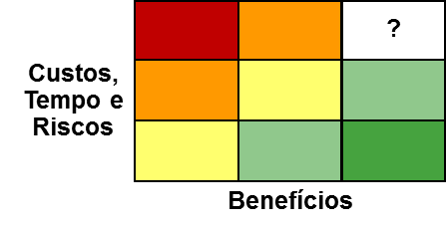
Use uma Matriz de Decisão para
Identificar Oportunidades
Para cada oportunidade gerada:
Qual o lado positivo?
Vale a pena o esforço?
Potenciais Benefícios Financeiros: Quanto a empresa economizará se a ação for implementada? Como a ação afeta o fluxo de caixa da empresa? | Small: Potential to minimally improve cash flow or generate hard/soft savings | Medium: Potential to moderately improve cash or generate hard/soft savings | Large: Potential to significantly improve cash flow and generate hard/soft savings
Impacto no Negócio: Qual impacto essa iniciativa terá sobre os líderes das unidades de negócios ou suas equipes? Essa iniciativa afetará negativamente as atividades ou operações do dia a dia das unidades de negócios? | Negative: The initiative will have an adverse impact on business operations | None: The initiative will neither have a positive nor negative impact on business operations | Positive: The initiative will have a positive impact on business operations
Requisito de Tempo: Podemos capturar e realizar economias de custo dentro deste ano fiscal? Como medimos a pequena economia com essa iniciativa? | Long term: Savings may be realized either within months or not at all upon full implementation | Intermediate term: Expect savings can be realized within months of full implementation | Short term: Expect savings can be realized within weeks of full implementation
Grau de Risco Organizacional: Nossos líderes de unidade de negócios irão garantir que as mudanças sejam feitas? Sua organização é capaz de se adaptar às mudanças? | High: Staff redundancies; re-engineering of processes and structures | Moderate: Limited changes in roles, structures and processes | Low: No staff reduction nor changes in organization and processes
Grau de Risco Técnico: A mudança prejudicará a capacidade de nossos sistemas de entregar serviços? Essa mudança causará atrasos nas operações da empresa afetando poucos ou muitos componentes da arquitetura? | High: Impacts OS, DB, middleware and applications | Moderate: Impacts few components of the architecture | Low: Little more than “moving boxes”
Requisito de Investimento: A mudança requer um grande investimento antecipado antes dos ganhos serem capturados? A empresa está disposta a fazer um investimento? | High: The initiative requires a large, upfront investment before savings can be realized | Moderate: The initiative requires a moderate, upfront investment before savings can be realized | Low/None: The initiative requires little to no upfront investment before savings can be realized
Notes:
In doing IT cost optimization, it must be recognized that not all ideas are worth the effort. To this end, Gartner recommends a decision framework that takes into account all of the categories listed in the graphic above.
Potential benefit must be measured to get a sense as to whether the effort might be worth it. Customer impact must be assessed (though not necessarily quantified) to determine if an effort might have large financial benefits, but create ill-will with customers and thus undermine the value of moving forward. This is especially important in the public sector where customer impact is often a primary concern of elected officials.
But, in assessing the options, the IT governance decision makers must also take into account how long it will take to accomplish the reduction, whether the technical and organizational risks are so high that it may not be worth the effort, and whether an upfront cash investment is required to achieve downstream savings. The issues of time, risk and investment requirement may be so severe as to diminish the likelihood of ever achieving any of the desired benefits.
Advice: When considering IT cost optimization, do not focus just on benefits. Create a decision framework that assesses the impact on customers and the actual achievability of the intended reduction.

Slide 65
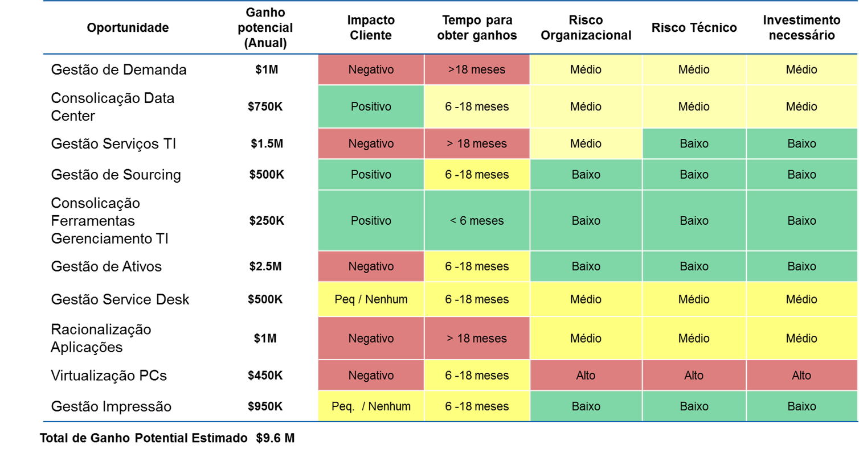
Mapeie sua Estratégia de Otimização de Custos de TI
Is the risk worth the reward?
Application Portfolio Optimization
$8.0M
Implementation Risk/Time
Outsource Application Development and Support
Improve Application Delivery
$5.7M
Reform IT Governance and Demand Management
$10.5M
$6.0M
$1.5M
Improve ILM and Data
Optimize Infrastructure Service Delivery
$8.0M
Optimize End User Support
$1.5M
$2.0M
Recompete Data and Voice Networks
Opportunities likely taken as natural part of business
Benefits/Cost Savings
Note: All figures are in millions of dollars
Total Potential Savings Estimated €9.6 M

Slide 66
As 100 Principais Idéias de Otimização dos Custos de TI
IT Cost Optimization Idea Sheet
Infrastructure and Operations | I&O (Continued) | Application Development and Support | IT Finance/Management
App store/self-service | Migrating to thin clients, e.g., Citrix | Adopting packages versus in-house development | Adopting work-at-home programs (teleworking)
Auditing telecom bills | Network contract consolidation | Buying software as a service | Asset utilization analysis
Automated software distribution | Opening telecom to competitive bidding | Canceling nonviable projects | Better process to negotiate contracts
Automating data center operations | Open-source infrastructure software | Centralize portal management | Business chargeback/showback
Buying computer capacity on demand | Outsourcing data center operations | Consolidating application instances | Consolidate commodity (non-IT) purchases
Canceling unneeded software licenses | Outsourcing help/service desks | Dev. team consolidation — shared services | Consolidate purchasing staff (shared service)
Capacity on demand | Outsourcing network management | Downsizing systems to run on cheaper hardware | Converting contractors to employees
Cellphone audits | Platform as a service (PaaS) | Electronic document management system | Deploy e-procurement catalogs
Centrally managing mobile telephony | Rationalizing printer fleet | Enforcing applications architecture standards | Detailed IT usage reports for business
Communication services (Exchange, Lync, Skype) | Reduction in number of DBMS tools | Grouping enhancements in biannual releases | Educating people on IT finance
Consolidating data centers | Reduction in number of email systems | Improving demand management, project prioritization | Enable shared risk-reward contracts
Consolidating networks | Refresh/Delay PC | Improving project management skills and tools | HR self-service expansion
Consolidating servers | Renegotiate HW/SW maintenance and SLAs | Offshoring application development | IT governance/investment committee at the corp. level
Control of mobile expenses | Renegotiate network rates | Offshoring application maintenance | Outsourcing staff recruitment
Defer desktop purchases | Replacing frame relay with ATM with MPLS | Open-source applications | Passing through direct costs to business units
Delaying hardware upgrades | Reusing old servers, e.g., for test | Open-source desktop software | Purchasing centrally, more competitively
Desktop printer rationalization | Server architecture simplification | Open-source server software | Reducing the number of vendors used
Distributing software electronically | Service desk consolidation | Outsource repetitive software testing | Reduction in IT training budget
Enforcing technical architecture standards | Skip upgrade cycles for common software | PMO team consolidation — shared services | Reduction in IT travel budget
Enterprise self-service integration | Software as a service (SaaS) | Reduce or eliminate maintenance on noncritical apps | Renegotiate "shelfware" maintenance
I&O process improvement | Software license management and control | Reduction in number of IT application dev. tools | Renegotiate contract labor rates
I&O team consolidation — shared services | Standardization OS/image | Retiring obsolete applications | Renegotiating contract prices
Implementing voice over IP | Standardize desktop products | Reusing software components | Selective outsourcing on noncore services
Improving operations processes, e.g., ITIL | Standardizing workstations, e.g., SOE | Standardization of development practices | Using tools to reduce travel, e.g., videoconferencing
Lengthening desktop upgrade cycle | Virtualizing servers, e.g., VMware, Xen Project | Standardizing applications across the business | Utilizing fewer contractors and consultants
Lengthening software upgrade cycle | Virtualizing storage, e.g., SAN, NAS | Using application frameworks (e.g., Force.com)
 |  | Using third-party software support services
 |  | Workflow and handoff analysis and automation

Slide 67
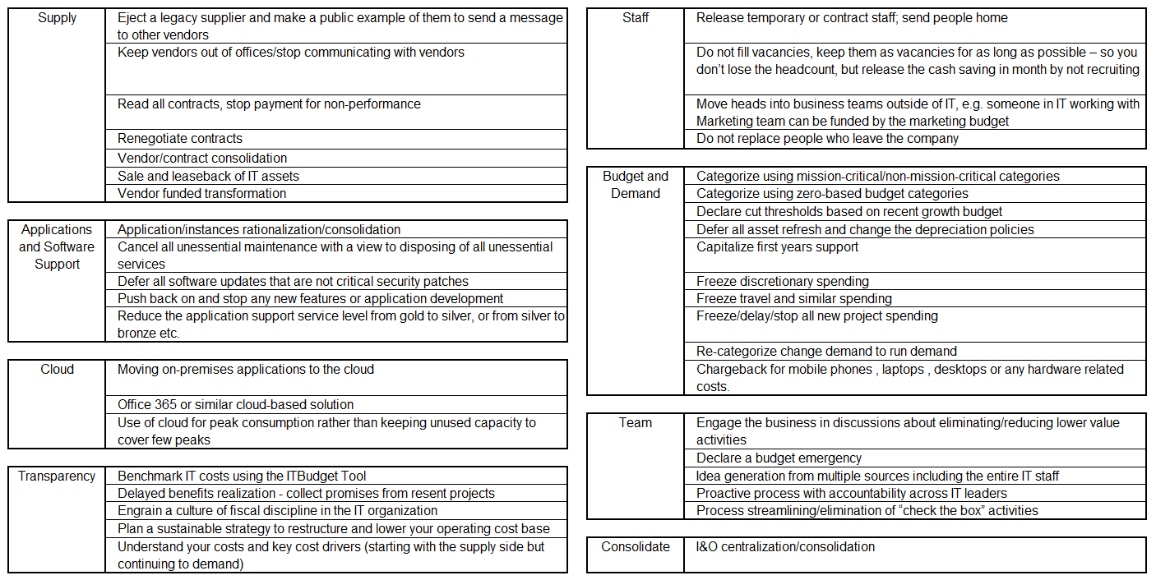
Idéias de Otimização de Custos de Curto Prazo

Slide 68

Pesquisas do Gartner - Valores e Capacidades
Transparência dos Custos de TI
Melhore a maturidade e as oportunidades de gerenciamento financeiro de TI.
Estratégias de Negócio Digital
Identifique oportunidades de inovação e transformação através de modelos de negócios digitais.
Comparação dos Gastos de TI
Avalie preços de mercado competitivos e forneça dados de gastos da indústria e dos pares.
Digital
Business
Estratégia Bimodal
Desenvolva uma estratégia e modelo operacional para investir em inovação de missão crítica, enquanto renova o núcleo de TI.
Revisão de Contratos
Parceria com o Gartner para obter os melhores preços e condições.
Estratégia Cloud
Otimize a estratégia em nuvem para dimensionar e reduzir custos.
Racionalização de Aplicações
Identifique oportunidades para reduzir a complexidade do portfólio de aplicações e alinhe-se às prioridades de negócios.
Digitalização das Operações de Negócio
Automatize as funções manuais do negócio.
Refinemento da Estratégia de Tercerização
Refine a estratégia de fornecimento para alcançar o equilíbrio certo entre custo e desempenho.
IT Cost
Optimization
Business Cost Optimization
Organização de Serviços Compartilhados
Explore serviços compartilhados para obter economias de escala.
Gerenciamento dos Processos de Negócio
Padronize e otimize os processos de negócios para melhorar a eficiência e os resultados.
Gerenciamento do Portfólio de Projetos
Alinhe as iniciativas de TI com a estratégia de negócios para o maximizar o impacto.
Notes:
There are many Gartner research areas that may be brought to bear to support cost optimization in the age of digital business. The ones listed here (beginning with IT cost transparency and moving clockwise) represent a common path that clients tend to follow. (For example, the cost optimization journey often begins with gathering IT cost data and comparing spending levels to industry averages, to identify cost optimization opportunities.) From there, organizations generally move to techniques such as contract reviews, application rationalization and sourcing strategy refinements.
This chart is designed to help identify the areas that are important to organizations undertaking cost optimization in the age of digital business.
It is important to note that, while these disciplines are listed in a logical order, organizations will work in several areas at the same time. In addition, they will go around this circle, repeating and refining the work done in each area.

Slide 69
Principais Recomendações
Digital
Business
Desenvolva um plano de otimização de custos que incorpore custos de TI e negócios; prepare-se para a interrupção e volatilidade.
Utilize as melhores práticas e benchmarks para suportar ações de otimização dos custos.
Seja proativo com os parceiros de negócios sobre a redução dos custos de negócios usando TI.
Traga recursos de TI - como bimodal, DevOps e otimização de processos de negócios - para as partes que não são de TI da empresa.
Repense a entrega de serviços de negócios com tecnologia (por exemplo, melhor experiência do cliente, novos modelos de pagamento).
IT Cost
Optimization
Business Cost Optimization
Notes:
In the 2008 time frame, many clients waited to be told to cut their budgets. This put them under pressure, and limited their options for reducing IT costs. Given the current economic environment, CIOs should be prepared to reduce their budgets — particularly the money spent on "run" investments — even further. This can be a difficult exercise for an organization that has been in cost-cutting mode for years. In some organizations, further reducing IT costs will mean exploring more radical cost-cutting measures, such as moving off Tier 1 systems, retiring (rather than replacing) systems and turning to third-parties for support of key systems. Such decisions are inherently more risky than traditional IT cost optimization techniques, so clients need more guidance and validation here.
In addition to proactively exploiting both traditional and nontraditional cost optimization techniques, IT executives should take a leadership stance on helping the rest of the organization reduce costs — particularly regarding nondifferentiating activities. IT capabilities such as bimodal, lean and DevOps can be spread to other parts of the organization to achieve better financial results.

Slide 70
Recommended Gartner Research
Three-Year Roadmap for IT Cost Optimization (G00350709)
Address Shelfware and Reduce Software Maintenance Costs by Up to 50% With These Often-Overlooked Best Practices (G00351012)
Use Benchmarking to Identify IT Cost Optimization Opportunities (G00328110)
Toolkit: Gartner’s Top 100 IT Cost Optimization Ideas (G00321718)
Negotiating Software and Cloud Contracts
Eight Steps to Revitalize Your IT Cost Optimization Initiative With Application Rationalization (G00277893)
Driving Cost Optimization Across the Enterprise: An Executive Perspective (G00375798)
Three-Year Roadmap for IT Cost Optimization (G00350709)
Toolkit: Gartner's Top 100 IT Cost Optimization Ideas (G00321718)
The Four Levels of Cost Optimization (G00164219)
IT Cost Optimization Should Be an Ongoing Discipline (G00359720)

Slide 71
Obrigado
Nei Silverio & Jaime Gama
Notes:
Interest in the role of chief data officer (CDO) is growing and the title is becoming more prevalent. What do these executives do and how do they succeed?

